Slide 1


Bitcoin vs Ethereum
Présenté par :
« Elio Bou Serhal »
Professeur responsable :
«Dr Jihanne Karameh »
«Dr Amal Kobeissi»

Slide 2

Objectif:

Slide 3
Explication théorique:
La différence entre la série chronologique et temporelle
La différence entre AR, MA, ARMA, ARIMA et SARIMA
La différence entre ARCH, GARCH, eGARCH, HARCH et GJR-GARCH
Explication sur les VE et GPD
Jarque Berta Test, Boc Ljunge Test, ARCH LM Test et D'Agostino Normality Test

Slide 4
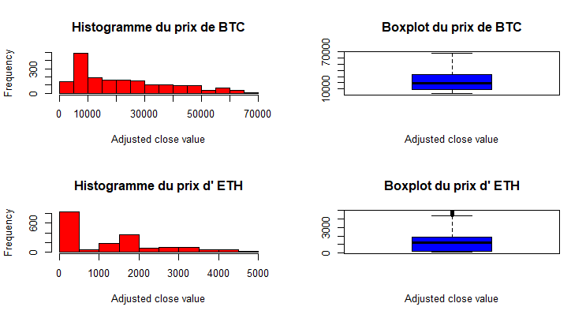
Analyse Descriptive
 | BITCOIN
 | Open | High | Low | Close | Adj.Close | Volume
Min | 3236 | 3275 | 3191 | 3237 | 3237 | 3.06E+09
1st Qu | 8685 | 8845 | 8533 | 8700 | 8700 | 1.61E+10
Median | 18838 | 19275 | 18322 | 18870 | 18870 | 2.54E+10
Mean | 22498 | 23021 | 21928 | 22508 | 22508 | 2.81E+10
3rd Qu | 33767 | 34778 | 32266 | 33735 | 33735 | 3.61E+10
Max | 67550 | 68790 | 66382 | 67567 | 67567 | 3.51E+11
 | ETHEREUM
 | Open | High | Low | Close | Adj.Close | Volume
Min | 84.28 | 85.34 | 82.83 | 84.31 | 84.31 | 1.09E+09
1st Qu | 209.18 | 213.73 | 203.66 | 208.98 | 208.98 | 6.66E+09
Median | 1190.01 | 1218.19 | 1137.93 | 1191.53 | 1191.53 | 1.14E+10
Mean | 1281.24 | 131847 | 1240.01 | 1281.89 | 1281.89 | 1.38E+10
3rd Qu | 1893.43 | 1936.84 | 1862.71 | 1894.32 | 1894.32 | 1.84E+10
Max | 4810.07 | 4891.7 | 4718.04 | 4812.09 | 4812.09 | 8.45E+10

Slide 5
Propriétés d’une série Temporelles
1) Calculer le Rendement (R_{t} et R_{t}² )
2) Etudier la stationnarité
3) Montrer que la queue de la distribution est épaisse
4) Tester la présence des effets de levier
5)Tester la saisonnalité (effets saisonnés).
6) Etudier l’asymétrie perte/gain (kurtosis test, skewness test, p-value).

Slide 6
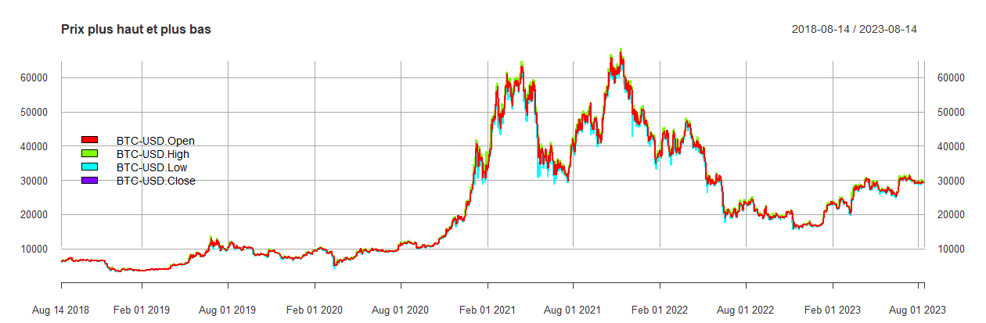
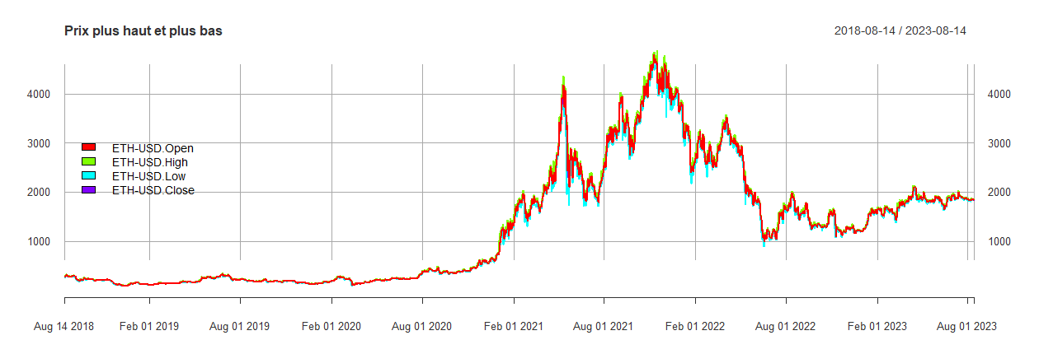
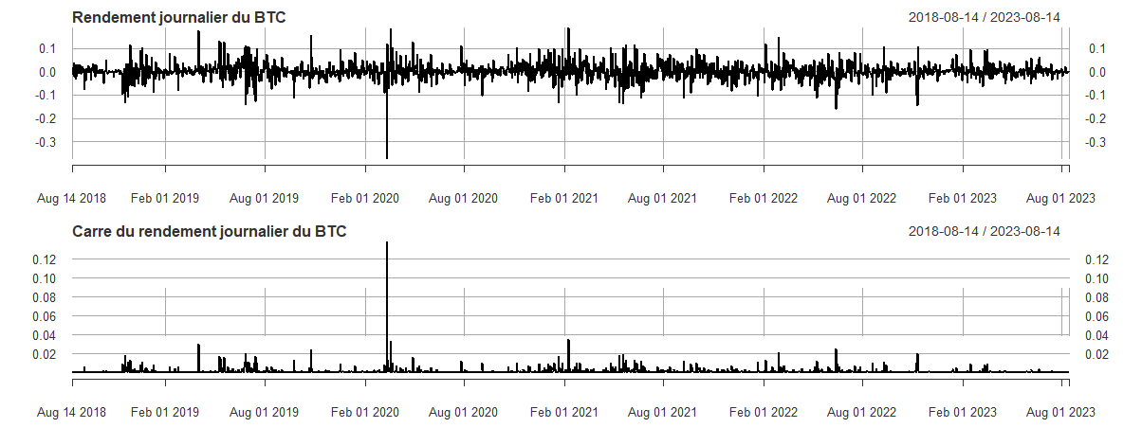
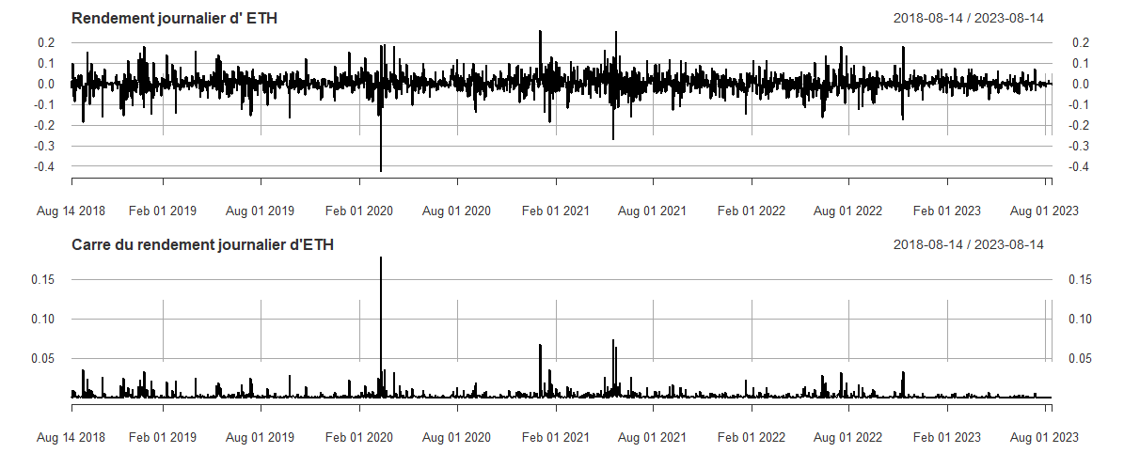
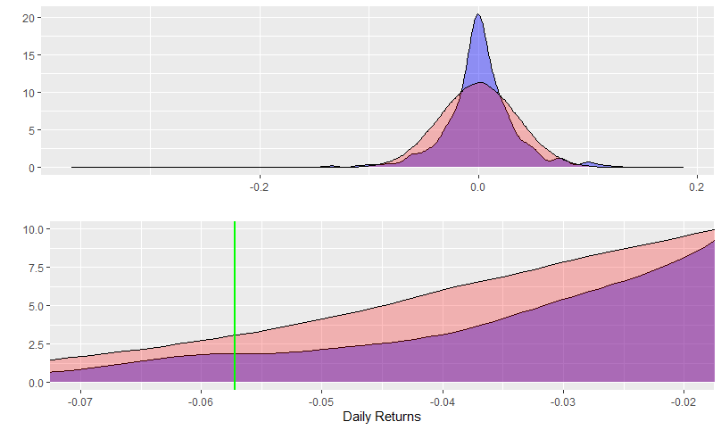
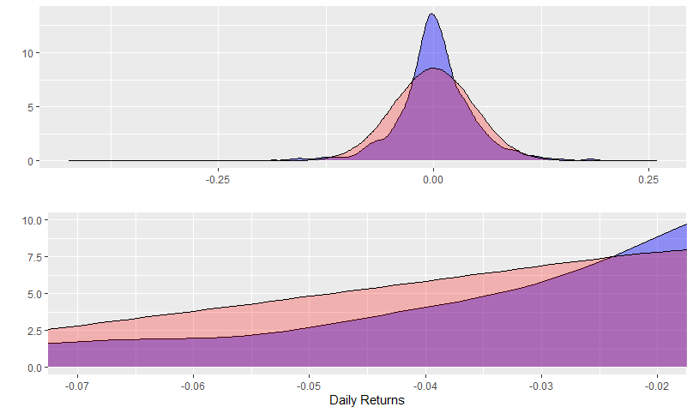
Représentations Graphiques

Slide 7
Valeurs Extrêmes
Actif | Méthode d'estimation | NLL (Negative Log-Likelihood) | Paramètres estimés (scale, shape) | Erreurs standards (scale, shape) | Matrice de covariance des paramètres | AIC | BIC
BTC | MLE | 841.9502 | (5203.815, -0.412) | (652.359, 0.085) | (425571.99, -50.181; -50.181, 0.007) | 1687.9 | 1692.944
ETH | MLE | 635.8284 | (682.984, -0.621) | (78.619, 0.083) | (6180.932, -6.337; -6.337, 0.007) | 1275.657 | 1280.7

Slide 8
Application du modèle sur la base de données
Tester s’il existe des effets ARCH(p) et GARCH (p, q)
Travailler par le modèle GARCH
Tester les résidus conditionnels du modèle sGARCH de la série BTC
Effectuer des tests pour choisir le meilleur modèle du série ETH

Slide 9
COMPARAISON
GARCH(1,1) RMSE= 0.0619572241980702
GARCH(2,2) RMSE= 0.0619593469461596
GARCH(3,3) RMSE= 0.0619583534994281
GJR-GARCH(1,1) RMSE= 0.0619516653289017
GJR-GARCH(2,2) RMSE= 0.0619529097448991
GJR-GARCH(3,3) RMSE= 0.0619527736049707
eGARCH(1,1) RMSE= 0.061950422296986
eGARCH(2,2) RMSE= 0.0619519065681546
Réseau de Neurones RMSE= 482.1824

Slide 10
CONCLUSION
Différenciation des Modèles de Comportement
Influences Externes et Facteurs Fondamentaux
Diversification pour la Gestion des Risques

Slide 11

MERCI !

